Slide 1
Porezno izravnanje za 2015. godinu
Vanda Golem
Enel – Split d.o.o

Slide 2
Uvod
Pri isplati zadnje plaće u 2015. godini, poslodavac je dužan, u skladu s odredbom članka 38. Zakona o porezu na dohodak i članka 68. Pravilnika o porezu na dohodak, sastaviti godišnji obračun poreza na dohodak od nesamostalnog rada.
Godišnji obračun poreza rezultira iznosom godišnje porezne obveze za svakog djelatnika
U toku godine poslodavac je pri isplati plaće uplatio određeni iznos poreza i prireza po djelatniku
Usporedbom ovih dvaju iznosa utvrđuje se razlika koju poslodavac može
izravnati umanjenjem porezne obveze za djelatnika koji je pretplatio porez
izravnati umanjenjem porezne obveze ostalih radnika iz iste općine
tražiti povrat pisanim putem od Porezne uprave

Slide 3
Godišnje stope
Godišnja obveza poreza na dohodak za 2015.godinu utvrđuje se primjenom dole navedenih poreznih stopa
do 26.400,00 kuna primjenjuje se 12 %
od 26.400,00 – 158.400,00 kuna primjenjuje se 25%
iznad 158.400,00 kuna primjenjuje se 40%

Slide 4
Obveza sastavljanja godišnjeg obračuna
Obvezu sastavljanja godišnjeg obračuna poreza na dohodak i prireza u slučaju:
neredovite isplate plaće tijekom godine,
neravnomjernog poreznog opterećenja u pojedinim mjesecima,
isplate neoporezivih naknada plaća zbog korištenja prava na bolovanje koje tereti sredstva nadležnih zavoda, rodiljskog, zbog korištenja ostalih prava na isplatu naknada plaća na teret sredstava obveznih osiguranja

Slide 5
Uvjeti za sastavljanje godišnjeg obračuna
Poslodavac sastavlja za radnike koji su:
kod njega bili u radnom odnosu cijele godine
nisu mijenjali prebivalište ili uobičajeno boravište između općina i gradova koji su propisali plaćanje prireza na porez
Ukoliko djelatnik ima prebivalište u općini koja je mijenjala iznos prireza kroz 2015. godinu, uzima se prosječna vrijednost prireza. Za te je djelatnike poslodavac dužan napraviti godišnji obračun

Slide 6
Izmijenjene stope prireza
Gradovi / općine koje su u toku 2015. godine mijenjale stopu prireza
Grad/općina | stopa prireza primjena nakon 01.01.2015. | Narodne novine br.
ČEMINAC | stopa 3% povećana na 10% od 22.01.2015 | 4/15.
HRVATSKA DUBICA | 3% od 05.03.2015. | 22/15.
ILOK | stopa 10% smanjenja na 5% od 01.07.2015. | 20/15.
JAKŠIĆ | 10% od 14.03.2015. | 25/14.
KULA NORINSKA | 10% od 01.05.2015. | 36/15.
LANIŠĆE | stopa 1% povećana na 5% od 20.05.2015. | 51/15.
PLOČE | 10% od 01.02.2015. | 4/15.
RIJEKA | stopa 12% povećana na 15% od 01.02.2015. | 156/14.
STARI GRAD | 10% od 05.08.2015. | 83/15.
ZADAR | 12% od 01.02.2015. | 157/14.
Notes:
Ovo će biti napravljeno automatski kroz aplikaciju,
Ali je važno da ako imate djelatnike čije je prebivalište u nekoj od ovih općina
Napravite kotrolu izračunatog prireza.

Slide 7
Generiranje obračuna za 11. mjesec

Slide 8
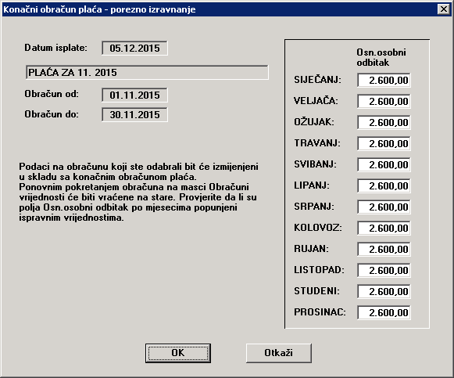
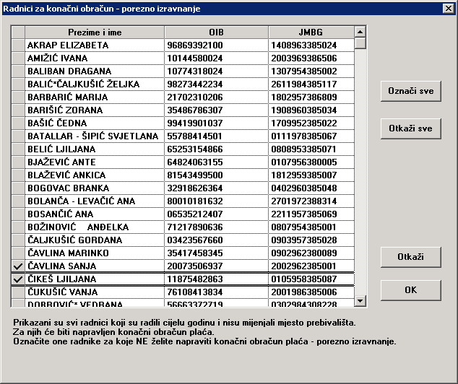
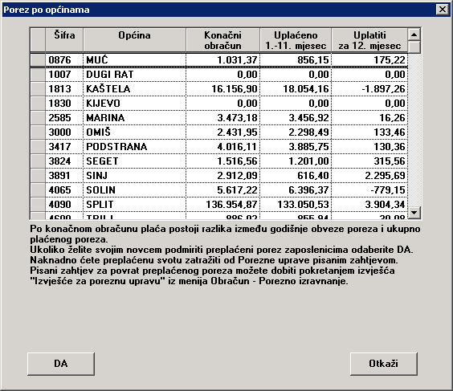
Konačni obračun plaće

Slide 9
Djelatnici koji ostvaruju naknade na teret zavoda
Djelatnica Ivić Ivana je od studenog na porodiljskom dopustu.
Za zadnja dva mjeseca u godini nije iskoristila osobni odbitak
Porezno izravnanje će, za ovaj slučaj rezultirati
Uvećanim osobnim odbitkom u 12. mjesecu
Negativnom poreznom osnovicom
Negativnim iznosom poreza i prireza
Uvećanim neto iznosom
Notes:
Ako je djelatnica čitavu godinu bila na bolovanju koje tereti sredstva HZZO-a, npr porodiljnom dopustu onda nema uplate poreza u tekućoj godini, pa se porez ne može ni vratiti.

Slide 10
JOPPD kod poreznog izravnanja
Na stranici A rezultat poreznog izravnanja bit će vidljiv u grupi podataka pod oznakom V.
Ukupan iznos predujma poreza na dohodak i prireza porezu na dohodak po osnovi nesamostalnog rada (1.1 + 1.2)
1.1 Ukupan zbroj stupaca 14.1 i 14.2 sa stranice B pod oznakom stjecatelja primitka/osiguranik (plaća)
Na stranici B pojavljuju se dva reda za svakog djelatnika za kojeg je napravljen godišnji obračun
0406 –Oznaka primitka / obveze doprinosa (pod 6.2)

Slide 11
JOPPD kod poreznog izravnanja

Slide 12
Neravnomjerno porezno opterećenje
Djelatnica Marić Mira je u studenom primila osim plaće i nagradu u iznosu od 5.000,00 kn.
Kao rezultat toga, oporezivi dohodak je veći od uobičajenog
Poslodavac je obavezan pri zadnjoj isplati plaće napraviti porezno izravnanje, koje će u ovom slučaju rezultirati
Negativnom poreznom osnovicom
Negativnim iznosom poreza i prireza
Uvećanim neto iznosom
Notes:
Nije nužno da ukupna porezna osnovica bude negativna.

Slide 13
JOPPD kod poreznog izravnanja

Slide 14
Konačni obračun kod više isplata u 12. mjesecu
Poslodavac ima više isplata u 12. mjesecu
Za neke djelatnike postoji obveza poreza i prireza i kod drugih isplata
Nakon prve isplate radi se porezno izravnanje za djelatnike koji, osim plaće u mjesecu prosincu nemaju drugih oporezivih isplata
Nakon druge isplate za one djelatnike koji su na tom obračunu imali oporezive isplate i to je zadnja oporeziva isplata za njih u mjesecu prosincu

Slide 15
Radnici za konačni obračun plaće
Isključujemo one radnike koje ne želimo na konačnom obračunu.
To su djelatnici koji će se pojavljivati na slijedećim obračunima u toku mjeseca,
sa bruto iznosima.

Slide 16
Za svaki sljedeći obračun u mjesecu
Formiramo nulti obračun
Generiramo obračun
nakon unosa potrebne evidencije
Pokrećemo konačni obračun,
vodeći računa koje ćemo djelatnike isključiti

Slide 17
Primjer
U ustanovi imamo 50 djelatnika za koje trebamo napraviti godišnji obračun poreza
Imamo tri obračuna sa isplatom u 12. mjesecu
Na drugom obračunu 5 djelatnika ima oporezivu isplatu
Na trećem obračunu 2 djelatnika imaju oporezivu isplatu
Na prvom obračunu isključujemo 7 djelatnika
Na drugom obračunu isključujemo 2 djelatnika
Na trećem obračunu ne isključujemo ni jednog djelatnika

Slide 18
Konačni obračun plaće - izvješća

Slide 19
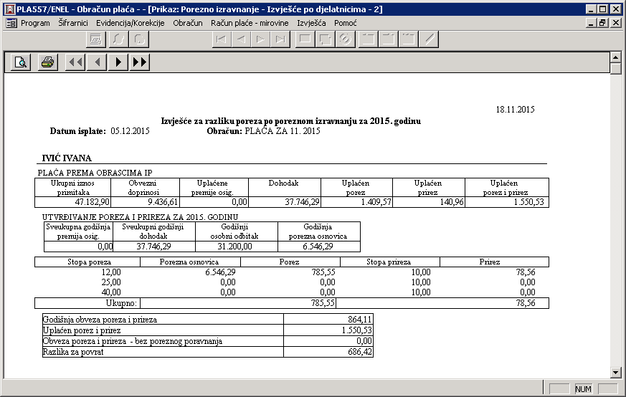
Konačni obračun plaće - izvješća

Slide 20
Konačni obračun plaće - izvješća

Slide 21
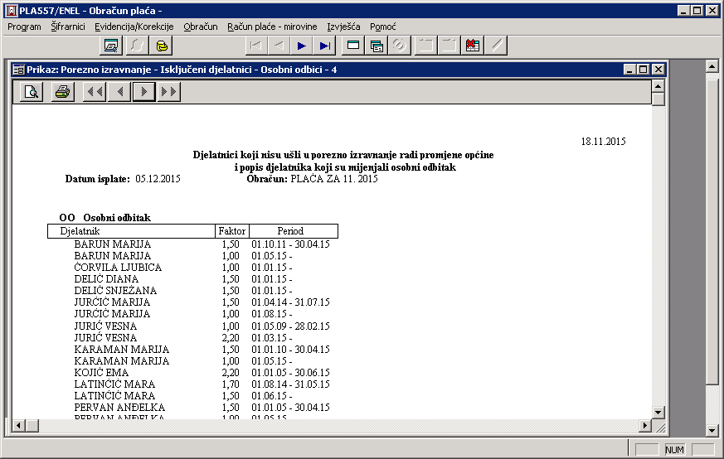
Konačni obračun plaće - izvješća

Slide 22
Porezne evidencije
Kao i u prethodnim godinama potrebno je sastaviti IP obrazac
IP obrazac nije potrebno dostaviti poreznoj upravi
Međutim i dalje postoji obaveza poslodavca da IP obrazac dostavi djelatnicima
Rok za to je 31. siječnja 2016. godine

Slide 23
Zaključak
Nakon poreznog izravnanja nužno je provjeriti točnost podataka.
Sastavljanjem godišnjeg obračuna poreza na dohodak pri zadnjoj isplati plaće u godini, radnicima se omogućava korištenje poreznih prava koja tokom godine nisu mogli iskoristiti
Na ovaj način porezna osnovica se uravnotežuje na nivou godine , a djelatniku se vraća tijekom godine više plaćeni iznos poreza na dohodak i prirez.

